Slide 1
ANSI C Programming
Function Basics
LYS-2020
http://www.free-powerpoint-templates-design.com

Slide 2

How do you organize a program?
C language design philosophy is to use functions as building blocks.
C’de yazdığınız programları yapısal bloklar kullanarak organize edebilirsiniz.
C dilinde fonksiyonlar yapı blokları gibi kullanılır.
Programınızı algoritmaya uygun olacak biçimde işlevsel parçalara ayırarak yapısal hale getirebilirsiniz.
What is a function?
A function is a self-contained unit of program code designed to accomplish a particular task.
Fonksiyonlar, belirli bir görevi gerçekleştirmek için tasarlanmış bağımsız bir program kodu birimidir.
Sözdizimi kuralları, bir fonksiyonun yapısını ve nasıl kullanılabileceğini tanımlar.
C'deki bir fonksiyon, ayrıntılar farklı olsa da, işlevlerin, alt yordamların ve yordamların diğer dillerde oynadığı rolle aynı işlevi görür.
İyi bir programcı C dilinde kod yazarken
her zaman fonksiyonları kullanır.

Slide 3
Why we need functions in C ?
İyi bir programcı C dilinde kod yazarken her zaman fonksiyonları kullanır.
Fonksiyonlar aşağıdaki nedenlerden dolayı kullanılır
Kodun okunabilirliğini artırmak.
Kodun yeniden kullanılabilirliğini geliştirir, aynı fonksiyon sıfırdan yazmak yerine aynı programda tekrar kullanılabilir.
Fonksiyonları kullanırsanız, hataların izlenmesi kolay olduğundan kodda hata ayıklama daha kolay olur.
Kodun boyutunu azaltır, yinelenen deyimler kümesi fonksiyon çağrıları ile değiştirilir.

Slide 4
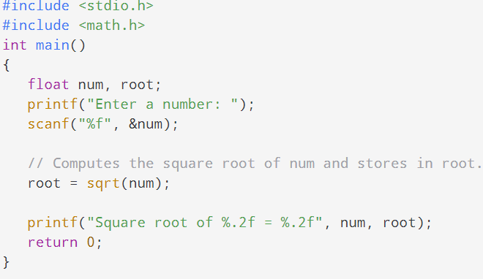
Types of function
There are two types of function in C programming:
Standard library functions
User-defined functions.
Standard library functions
The standard library functions are built-in functions in C programming. These functions are defined in header files.
Advantages of Using C library functions
1. They work
2. The functions are optimized for performance
3. It saves considerable development time
4. The functions are portable

Slide 5
User-defined function
Birçok programcı, bir fonksiyonu, girilen bilgiler (girdisi) ve ürettiği değer veya eylem (çıktısı) açısından tanımlanan bir “Black Box-kara kutu” olarak düşünmeyi sever.
Kara kutunun içinde olup bitenler, işlevi yazmak zorunda olmadığınız sürece programcı için gerekli değildir.
İşlevlerin bu şekilde düşünülmesi, ayrıntılardan ziyade programın genel tasarımına odaklanmanıza yardımcı olur.
Kod yazmaya başlamadan önce, fonksiyonların ne yapması ve programla bir bütün olarak nasıl bir etkileşimde olduğu konusunda dikkatlice düşünün.
Fonksiyonlar hakkında bilmeniz gerekenler nelerdir?
Bunları nasıl doğru bir şekilde tanımlayacağınızı, kullanım için nasıl çağıracağınızı ve fonksiyonlar arasında iletişimin nasıl kurulacağını bilmeniz gerekir.
Bir C programının tüm talimatları fonksiyonlarda bulunur. Her fonksiyon belirli bir görevi yerine getirir.
Her C programında « main () « isminde en az bir fonksiyon bulunur.
Burası programın çalışmaya bağladığı noktadır.

Slide 6
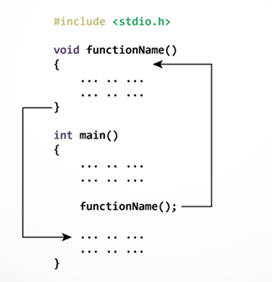
Bir C programının yürütülmesi
main () işlevinden başlar
How user-defined
function works ?
Derleyici functionName ()
ile karşılaştığında;
void functionName () öğesinin
adresine atlar ve derleyici
functionName ()
içindeki kodları yürütmeye başlar.

Slide 7
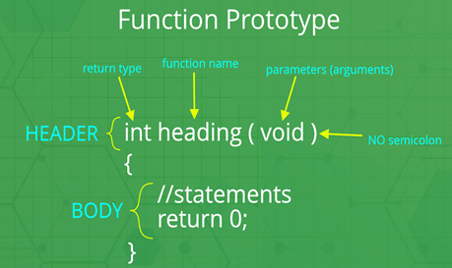
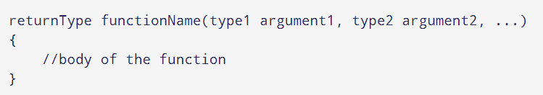
Function Declaration
Return type :
Fonksiyon sonucunda döndürülecek olan değerin tipini belirtir. Değişkenlerin tipi gibidir.
Function name:
Fonksiyona ait belirlenen isimdir.
Prameters :
Fonksiyona ait giriş değişkenleridir. Tipleri ile birlikte belirtilmeleri gerekir.
return :
Fonksiyonun döndüreceği değerin belirtildiği bildirimdir. Dönüş tipinde değer döndürmek için kullanılır.
Content Here
Content Here
Content Here

Slide 8
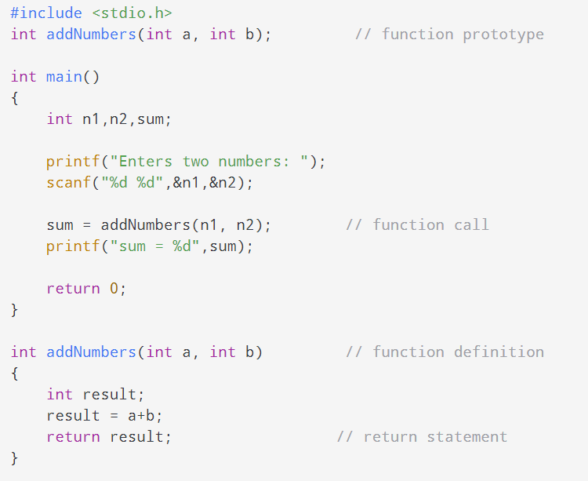
Dünüş tipi : integer
Fonksiyon ismi : addNumber
Giriş Parametreleri :
a , tipi integer.
b , tipi integer
Örnek Fonksiyon Tanımlama
https://www.programiz.com/c-programming/c-user-defined-functions

Slide 9
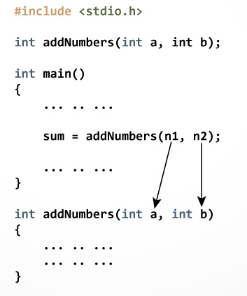
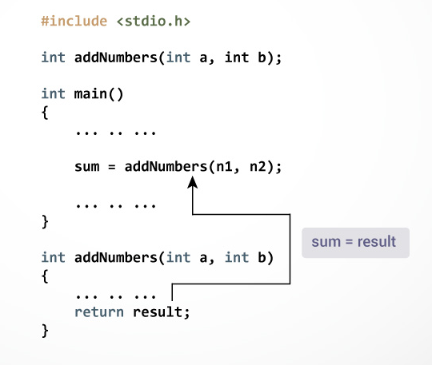
Passing arguments to a function
Return Statement
Add Text
Add Text
Simple PowerPoint Presentation
Simple PowerPoint Presentation
a,b öğelerinin addNumbers fonksiyonuna özel yerel değişkenlerdir.
Bu durum kara kutu yaklaşımının önemli bir yönüdür.
main() fonksiyonunda aynı adlara sahip değişkenler kullanırsanız, bunlar bağımsız değişkenler olacaktır.

Slide 10
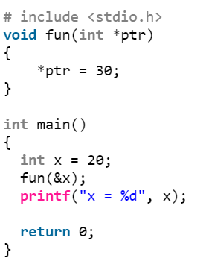
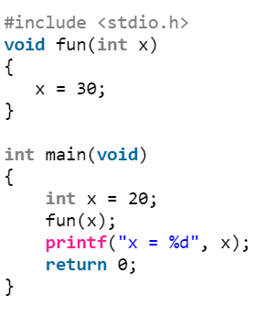
Parameter Passing to functions
Fonksiyona geçirilen parametrelere gerçek parametreler denir.
Fonksiyon tarafından alınan parametrelere biçimsel parametreler denir.
Pass by Value:
Bu parametre geçirme yönteminde, gerçek parametrelerin değerleri fonksiyonun biçimsel parametrelerine kopyalanır ve iki tür parametre farklı bellek konumlarında saklanır.
Bu nedenle, fonksiyonlar içinde yapılan herhangi bir değişiklik, çağrılan gerçek parametrelere yansıtılmaz.
Pass by Reference :
Hem gerçek hem de biçimsel parametreler aynı konumları ifade eder, bu nedenle işlev içinde yapılan değişiklikler aslında çağrılan gerçek parametrelere yansıtılır.
https://beginnersbook.com/2014/01/c-function-call-by-value-example/
https://beginnersbook.com/2014/01/c-function-call-by-reference-example/
Output: x = 20
Output: x = 30

Slide 11
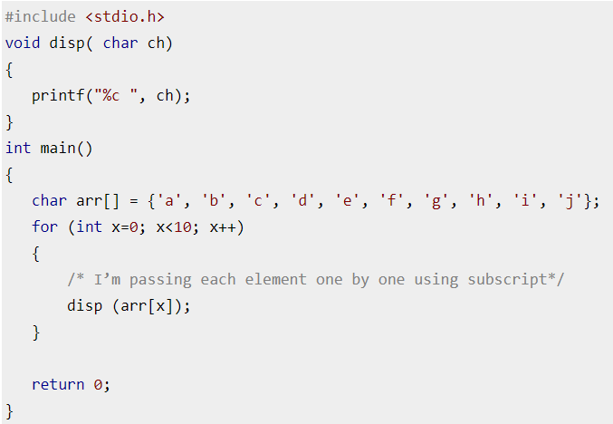
Passing array to function in C programming
Değişkenler gibi dizi de argüman olarak bir fonksiyona aktarılabilir.
Bu tür bir fonksiyon çağrısında zaten bildiğimiz gibi, gerçek parametre biçimsel parametrelere kopyalanır.
Passing array to function using call by value method
Output:
a b c d e f g h i j

Slide 12
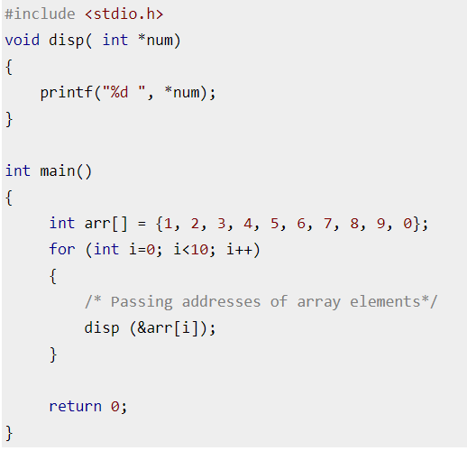
Passing array to function in C programming
Pointer operatörü *
“Value at Address”
(*) Operator
Bir fonksiyon çağırırken bir dizinin adresini ilettiğimizde buna referans olarak fonksiyon çağrısı denir.
Bir adresi bağımsız değişken olarak ilettiğimizde, fonksiyon bildiriminde iletilen adresi almak için parametre olarak bir işaretçi (pointer)bulunmalıdır.
Passing array to function using call by reference
Adres operatörü &

Slide 13
Passing array to function in C programming
Pointer operatörü *
“Value at Address”
(*) Operator
#include <stdio.h>
void myfuncn(int* var1, int var2)
{
/* The pointer var1 is pointing to the first element of
* the array and the var2 is the size of the array. In the
* loop we are incrementing pointer so that it points to
* the next element of the array on each increment.
*
*/
for (int x = 0; x < var2; x++)
{
//1. kullanım şekli
printf("Value of var_arr[%d] is: %d \n", x, *var1);
/*increment pointer for next element fetch*/
var1++;
//2. kullanım şekli
//printf("Value of var_arr[%d] is: %d \n", x, var1[x]);
}
}
int main()
{
int var_arr[] = { 11, 22, 33, 44, 55, 66, 77 };
myfuncn(var_arr, 7);
return 0;
}
Dizi adının kendisi, bu dizinin ilk öğesinin adresidir. Örneğin dizi adı arr ise, arr değerinin &arr[0] öğesine eşdeğer olduğunu söyleyebilirsiniz.
Passing
entire array
to function using call by reference
https://beginnersbook.com/2014/01/c-passing-array-to-function-example/

Slide 14
Passing array to function in C programming
#include <stdio.h>
#include <string.h>
char *returnArr(char* str)
{
char c_sabit[] = "string";
/*1. tanımlama şekli*/
//static char retbuf[100];
/* 2. tanımlama şekli */
char *retbuf = malloc(100);//Bellekten 100 elemanlık yer alınır
sprintf(retbuf, "%s-%s", c_sabit, str);
return retbuf;
}
int main()
{
char *var_arr;
char in_str[50];
var_arr = returnArr("Sabit");
printf("\n%s \n", var_arr);
printf("\nInput String :");
scanf("%s", in_str);
var_arr = returnArr(in_str);
printf("\n%s \n", var_arr);
return 0;
}
Bir fonksiyondan string yada diziyi dönüş değeri olarak almak için fonksiyon pointer olarak belirlenmelidir.
Fonksiyonun çağrıldığı noktada dönüş değerini alacak değişken de aynı tipte bir pointer olmalıdır.
Return a string array from
a function
https://www.tutorialspoint.com/cprogramming/c_return_arrays_from_function.htm
https://codeforwin.org/2017/12/pass-return-array-function-c.html

Slide 15
Recursion Functions
Özyinelemeli Fonksiyonlar
C permits a function to call itself.
This process is termed recursion.
Recursion is a sometimes tricky, sometimes convenient tool.
C, bir fonksiyonun kendisini çağırmasına izin verir. Bu sürece özyineleme denir. Özyineleme bazen zor, bazen de kullanışlı bir araçtır.
It’s tricky to get recursion to end because a function that calls itself tends to do so indefinitely unless the programming includes a conditional test to terminate recursion.
Özyinelemeyi sona erdirmek zordur, çünkü kendini çağıran bir işlev, programlama özyinelemeyi sonlandırmak için koşullu bir test içermediği sürece bunu süresiz olarak yapma eğilimindedir.

Slide 16

Özyinelemeli Fonksiyonlar
Özyineleme genellikle döngülerin kullanılabildiği yerlerde kullanılabilir.
Bazen döngü çözümü daha açıktır; bazen yinelemeli çözüm daha açıktır.
Yinelemeli çözümler, döngü çözümlerinden daha zarif ve daha az verimli olma eğilimindedir
Recursive Fonksiyon Avantajları
Bazı durumlarda çok hızlı çalışır.
Genellikle çok az satır işlemde fonksiyonu
yazabilirsiniz.
Recursive Fonsiyon Dezavantajları
Bazı dururumlar sürekli aynı işlemi yapabilir. Bu durumlarda iteratif fonksiyonlara göre yavaş olur.
Recursive işlemler Stack’de tutulduğundan bellek sorunu ortaya çıkabilir

Slide 17
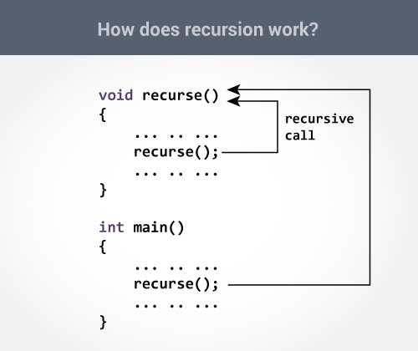
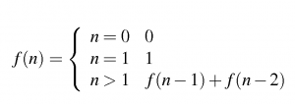
Özyinelemeli Fonksiyonlar
Recursive Fonksiyon Bileşenleri
Base Case (Temel durum): Recursive olmayan durum.
General Case (Genel durum): Recursive durum.
Convergence (Yakınlaşma): Base Case’e yaklaşma.
fibonacci serisi :
Base Case
General Case
Girilen n değeri n=0 ve n=1 durumlarına
yaklaşmaktadır.
Bu durum ise Convergence olarak adlandırılıyor.

Slide 18
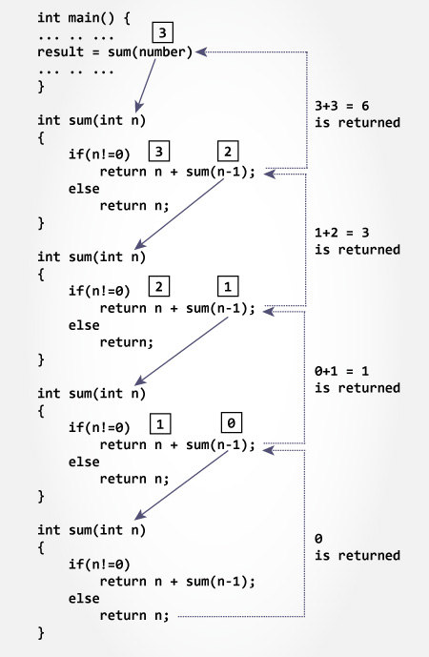

#include <stdio.h>
int sum(int n);
int main()
{
int number, result;
printf("pozitif bir tamsayı girin: ");
scanf("%d", &number);
result = sum(number);
printf("Toplam = %d", result);
getch();
return 0;
}
int sum(int num)
{
if (num != 0)
return num + sum(num - 1); // sum() function calls itself
else
return num;
}
Ornek 0-n arası sayi toplamı:
Base Case
General Case

Slide 19
Bunu biraz kafa karıştırıcı bulursanız…
fun1() {
fun2();
}
fun2() {
fun3();
}
fun3() {
fun4();
}
fun4() {
...
}
fun1 () çağrı fun2 (), fun2 () çağrı fun3 () ve fun3 () ,fun4 () çağrısı ile bir dizi fonksiyon çağrınız olduğunda düşünün.
fun4 () bittiğinde, kontrolü fun3 () 'e geri gönderir. fun3 () bittiğinde, kontrolü fun2 () 'ye geri döndürür. Ve fun2 () bittiğinde, kontrolü tekrar fun1 () 'e geçirir.
Yinelemeli durum aynı şekilde çalışır, ancak fun1 (), fun2 (), fun3 () ve fun4 () aynı fonksiyondur(işlevdir).
fun2()
fun1()
fun3()

Slide 20
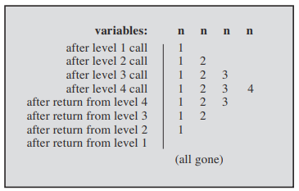

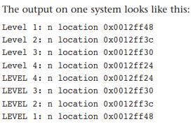
Recursion Fundamentals
Özyineleme Seviyeleri
Fonksiyon çağrısı yapılıyor…
Call the function
/* recur.c -- recursion illustration */
#include <stdio.h>
void up_and_down(int);//level counter…
int main(void)
{
up_and_down(1);
getch();
return 0;
}
void up_and_down(int n)
{
printf("Level %d: n location %p\n", n, &n); // 1
if (n < 4)
up_and_down(n + 1);
printf("LEVEL %d: n location %p\n", n, &n); // 2
}
Çağrıların sonucunda dönüş değerleri alınıyor…
İlk olarak, her işlev çağrısı seviyesinin kendi değişkenleri vardır.
Yani, seviye 1'in n'si seviye 2'nin n'sinden farklı bir değişkendir, bu nedenle program, her biri n olarak adlandırılan, ancak her biri farklı bir değere sahip dört ayrı değişkeni dört farklı adres bölgesinde oluşturmuştur.
Program nihayet birinci seviye up_and_down() çağrısına döndüğünde, orijinal n hala başladığı 1 değerine sahiptir.

Slide 21








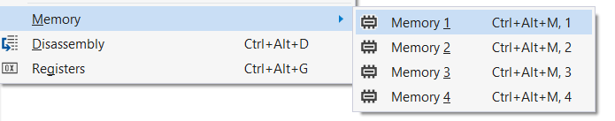
Recursion Fundamentals : Fonksiyon Çağrıları Bellek Yerleşimi
/* recur.c -- recursion illustration */
#include <stdio.h>
void up_and_down(int);
int main(void)
{
up_and_down(1);
getch();
return 0;
}
void up_and_down(int n)
{
printf("Level %d: n location %p\n", n, &n); // 1
if (n < 4)
up_and_down(n + 1);
printf("LEVEL %d: n location %p\n", n, &n); // 2
}

Slide 22
Recursion Fundamentals
/* recur.c -- recursion illustration */
#include <stdio.h>
void up_and_down(int);
int main(void)
{
up_and_down(1);
getch();
return 0;
}
void up_and_down(int n)
{
printf("Level %d: n location %p\n", n, &n); // 1
if (n < 4)
up_and_down(n + 1);
printf("LEVEL %d: n location %p\n", n, &n); // 2
}
İkinci olarak, her işlev çağrısı bir dönüşle dengelenir. Program akışı, son özyineleme seviyesinin sonunda geri dönüşe ulaştığında, kontrol, önceki özyineleme seviyesine geçer.
Program, main() içindeki orijinal çağrıya tam olarak geri atlamaz. Bunun yerine, program her özyineleme seviyesinde geri hareket etmeli ve bir up_and_down() seviyesinden onu çağıran up_and_down() seviyesine geri dönmelidir.

Slide 23
Recursion Fundamentals
/* recur.c -- recursion illustration */
#include <stdio.h>
void up_and_down(int);
int main(void)
{
up_and_down(1);
getch();
return 0;
}
void up_and_down(int n)
{
printf("Level %d: n location %p\n", n, &n); //(1)
if (n < 4)
up_and_down(n + 1);
printf("LEVEL %d: n location %p\n", n, &n); // 2
}
Üçüncü olarak, özyinelemeli çağrıdan önce gelen özyinelemeli işlevdeki ifadeler, işlevlerin çağrıldığı sırada yürütülür.
Örneğin, programda, 1 nolu yazdırma ifadesi 1, özyinelemeli aramadan önce gelir.
Yinelemeli çağrıların sırasına göre dört kez yürütülmüştür:
Seviye 1, Seviye 2, Seviye 3 ve Seviye 4 ‘te…

Slide 24
Recursion Fundamentals
/* recur.c -- recursion illustration */
#include <stdio.h>
void up_and_down(int);
int main(void)
{
up_and_down(1);
getch();
return 0;
}
void up_and_down(int n)
{
printf("Level %d: n location %p\n", n, &n); // 1
if (n < 4)
up_and_down(n + 1);
printf("LEVEL %d: n location %p\n", n, &n); //(2)
}
Dördüncüsü, özyinelemeli çağrının ardından gelen özyinelemeli işlevdeki ifadeler, işlevlerin çağrılmasının tersi sırada yürütülür.
Örneğin, 2 numaralı yazdırma ifadesi, yinelemeli çağrının ardından gelir ve şu sırayla yürütülmüştür:
Seviye 4, Seviye 3, Seviye 2, Seviye1.
Özyinelemenin bu özelliği, sıranın tersine çevrilmesini içeren programlama problemleri için yararlıdır.

Slide 25
Recursion Fundamentals
/* recur.c -- recursion illustration */
#include <stdio.h>
void up_and_down(int);
int main(void)
{
up_and_down(1);
getch();
return 0;
}
void up_and_down(int n)
{
printf("Level %d: n location %p\n", n, &n); // 1
if (n < 4)
up_and_down(n + 1);
printf("LEVEL %d: n location %p\n", n, &n); // 2
}
Beşincisi, her özyineleme düzeyinin kendi değişkenleri olmasına rağmen, kodun kendisi kopyalanmaz.
Kod, bir talimatlar dizisidir ve bir işlev çağrısı, bu talimatlar setinin başına gitmek için bir komuttur.
Özyinelemeli bir çağrı, programı o komut setinin başına döndürür.
Her çağrıda yeni değişkenler oluşturan özyinelemeli çağrıların yanı sıra, bunlar bir döngü gibidir.
Aslında, bazen döngü yerine özyineleme kullanılabilir ve bunun tersi de geçerlidir.

Slide 26
Recursion Fundamentals
/* recur.c -- recursion illustration */
#include <stdio.h>
void up_and_down(int);
int main(void)
{
up_and_down(1);
getch();
return 0;
}
void up_and_down(int n)
{
printf("Level %d: n location %p\n", n, &n); // 1
if (n < 4)
up_and_down(n + 1);
printf("LEVEL %d: n location %p\n", n, &n); // 2
}
Son olarak, özyinelemeli bir işlevin özyinelemeli çağrıların sırasını durduracak bir şey içermesi çok önemlidir.
Genellikle, bir özyinelemeli işlev, bir işlev parametresi belirli bir değere ulaştığında özyinelemeyi sonlandırmak için bir if testi veya eşdeğeri kullanır.
Bunun çalışması için, her çağrının parametre için farklı bir değer kullanması gerekir.
Örneğin son örnekte up_and_down(n) up_and_ down (n+1) 'i çağırır.
Sonunda, gerçek bağımsız değişken 4 değerine ulaştığında,
if (n <4) testinin başarısız olmasına neden olur.

Slide 27
Tail Recursion: Kuyruk Özyinelemesi
// factor.c -- uses loops and recursion to calculate factorials
#include <stdio.h>
long fact(int n); // loop-based function
long rfact(int n); // recursive version
int main(void)
{
int num;
printf("This program calculates factorials.\n");
printf("Enter a value in the range 0-12 (q to quit):\n");
while (scanf("%d", &num) == 1)
{
if (num < 0)
printf("No negative numbers, please.\n");
else if (num > 12)
printf("Keep input under 13.\n");
else
{
printf("loop: %d factorial = %ld\n",num, fact(num));
printf("recursion: %d factorial = %ld\n",num, rfact(num));
}
printf("Enter a value in the range 0-12 (q to quit):\n");
}
printf("Bye.\n");
return 0;
}
long fact(int n) // loop-based function
{
long ans;
for (ans = 1; n > 1; n--)
ans *= n;
return ans;
}
long rfact(int n) // recursive version
{
long ans;
if (n > 0)
ans = n * rfact(n - 1);
else
ans = 1;
return ans;
}
En basit özyineleme biçiminde, özyinelemeli çağrıdır, fonksiyonun sonunda, return ifadesinden hemen önce yer alır. Buna kuyruk özyineleme veya son özyineleme denir, çünkü özyinelemeli çağrı sona gelir. Kuyruk özyineleme en basit formdur çünkü bir döngü gibi davranır.
Faktöriyelleri hesaplamak için bir işlevin hem döngü sürümüne hem de kuyruk yineleme sürümüne bakalım.
Bir tamsayının faktöriyeli, 1'den o sayıya kadar olan tam sayıların çarpımıdır.
Örneğin, 3 faktöriyel (yazılı 3!) 1 * 2 * 3'tür. Ayrıca 0! 1 olarak alınır ve faktöriyeller negatif sayılar için tanımlanmaz.

Slide 28
Recursion and Reversal :Özyineleme ve Ters Çevirme
/* binary.c -- prints integer in binary form */
#include <stdio.h>
void to_binary(unsigned long n);
int main(void)
{
unsigned long number;
printf("Enter an integer (q to quit):\n");
while (scanf("%lu", &number) == 1)
{
printf("Binary equivalent: ");
to_binary(number);
putchar('\n');
printf("Enter an integer (q to quit):\n");
}
printf("Done.\n");
return 0;
}
void to_binary(unsigned long n) /* recursive function */
{
int r;
r = n % 2;
if (n >= 2)
to_binary(n / 2);
putchar(r == 0 ? '0' : '1');
return;
}
Problem: Bir tamsayının ikili eşdeğerini yazdıran bir fonksiyon yazın.
Algoritma: Tek sayılar ikiye bölündüğünde 1, çift sayılar ise 0 kalanı sağlarlar.
Bölme işleminde bulduğumuz ilk kalan yazdırmak istediğimiz son binary rakamdır.
Bu durumda 2’ye bölme sonucu kalan değer özyinelemeli çağrıdan hemen önce hesaplanmalı ve yazdıracağımız değerde özyinelemeli çağrıdan sonra yazdırılmalıdır.
Koşullu ifade (conditional expression):
(r == 0 ? '0' : '1’)
karakter değerlere bu dönüşümü sağlar.

Slide 29
THANK YOU
Insert the Subtitle of Your Presentation

